Slide 1

工 程 热 力 学
Engineering Thermodynamics
主讲人：王晓坡 副教授

Slide 2
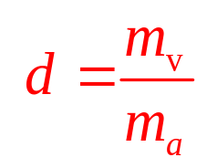
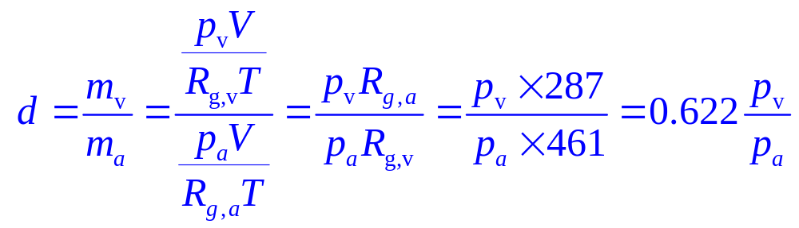
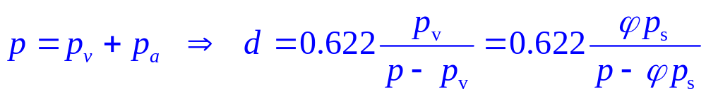

12-4 湿空气的状态参数
三、含湿量 (比湿度)
定义：单位质量的干空气所携带的水蒸气的质量
kg水蒸气/kg干空气

Slide 3
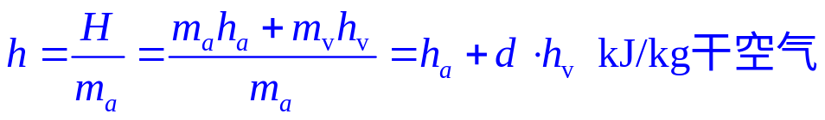


12-4 湿空气的状态参数
四、湿空气的焓
湿空气的比焓是指含有1kg干空气的湿空气的焓值
1kg干空气的焓和d kg水蒸气的焓之和
干空气的焓 h_{a} = 0
工程上，取0ºC时
饱和水的焓 h_{v} = 0
干空气的焓
水蒸气的焓

Slide 4
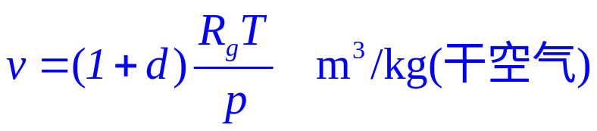
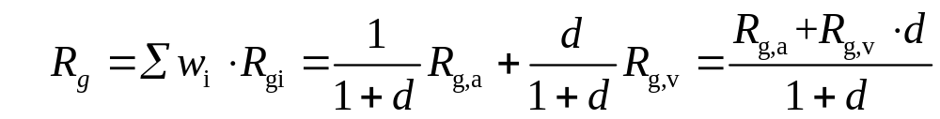
12-4 湿空气的状态参数
五、湿空气的比体积
1 kg干空气与d kg的水蒸汽组成的湿空气，其比体积：
其中：

Slide 5
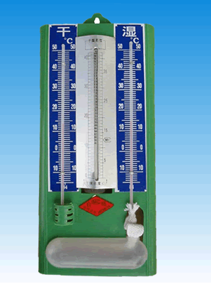
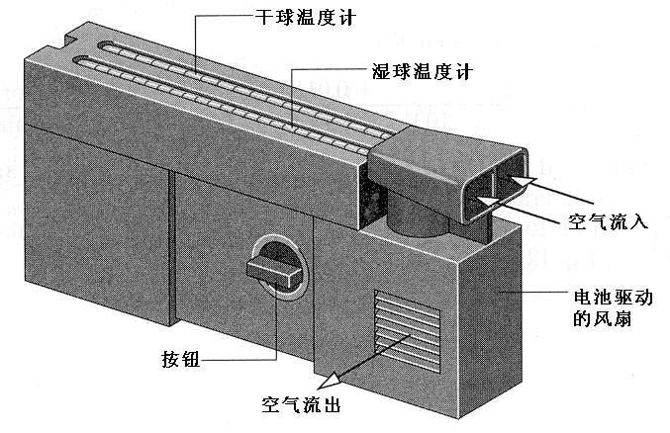
12-5 湿球温度和干球温度计
干湿球温度计(Dry and Wet Bulb Thermometer)用途：测量湿度

Slide 6
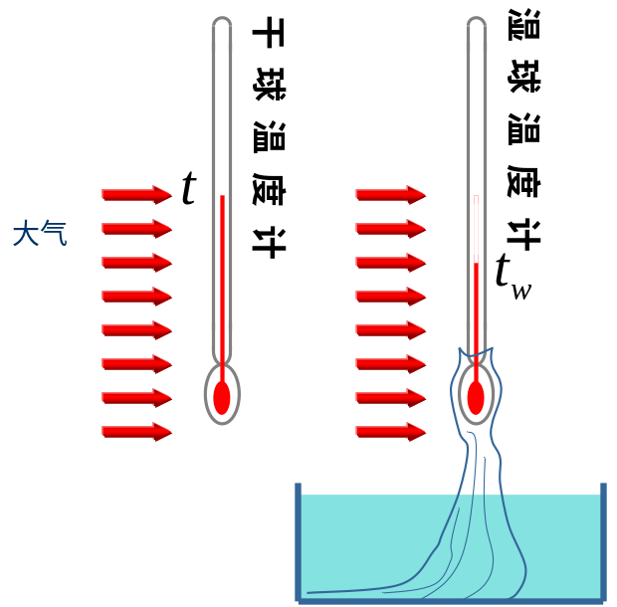
12-5 湿球温度和干球温度计
干球温度 t—湿空气的温度
湿球温度 t_{w}
对湿球面上
Q_{蒸发热}=Q_{对流热}
t_{w}维持不变
ϕ ↓ t - t_{w} ↑
ϕ = 1时，t = t_{w}=t_{d}= t_{s}(p_{v})

Slide 7


12-5 湿球温度和干球温度计
t > t_{w}> t_{d}
t = t_{w}= t_{d}
T
t
t_{w}
t_{d}
s

Slide 8
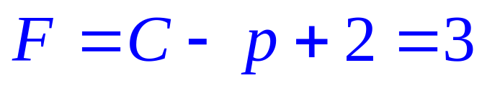
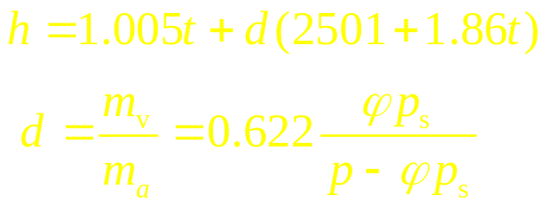
12-6 湿空气的焓-湿图
湿空气的参数很多，有多少独立的变量?
根据吉布斯相律
大气压力p_{b}
组元数：2
相数：1

Slide 9
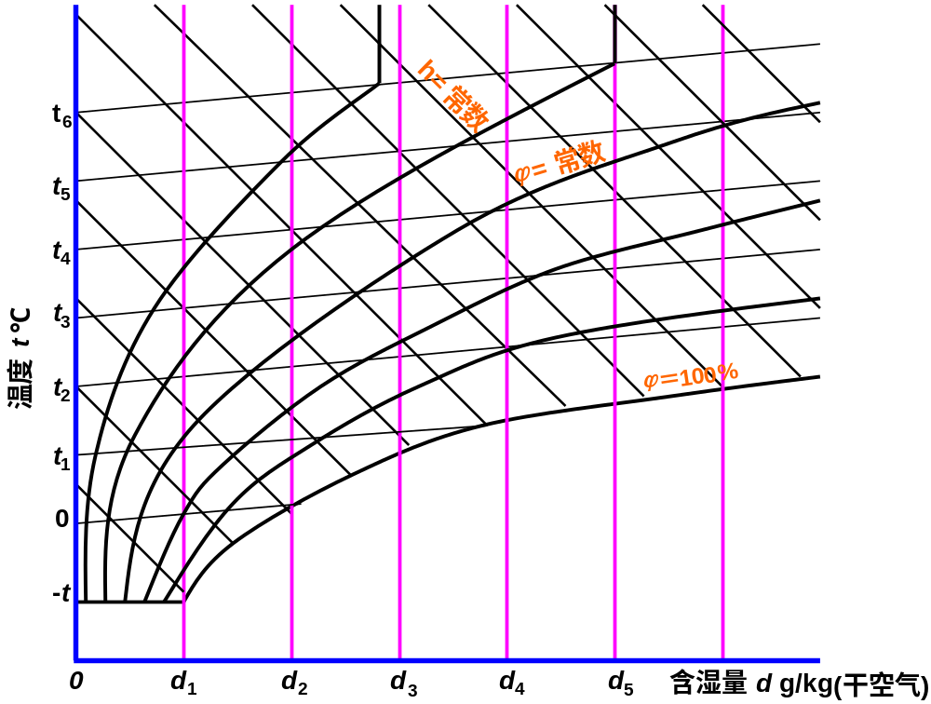
12-6 湿空气的焓-湿图
一定的大气压力下

Slide 10
12-6 湿空气的焓-湿图
h-d 图由下列五种线群组成：
1、等湿线 (等 d 线)
等d线是一组平行于纵坐标的直线群。
露点t_{d}是湿空气冷却到ϕ＝100%时的温度。因此含湿量 d 相同，状态不同的湿空气具有相同的露点。

Slide 11
12-6 湿空气的焓-湿图
2、等焓线 (等 h 线)
等 h 线是一组与横坐标轴成135°的直线群。
等 h 线亦可近似看成定湿球温度线 (t_{w})

Slide 12
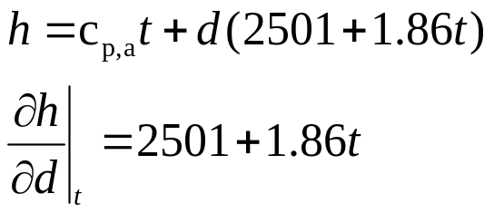
12-6 湿空气的焓-湿图
3、等温线 (等 t 线)
可见在 h-d 图上，定 t 线的斜率为正，且随 t 增大斜率增大

Slide 13
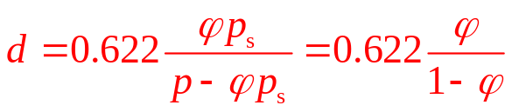
12-6 湿空气的焓-湿图
4、等相对湿度线 (等 ϕ )
定 ϕ 线是一组向上凸的曲线群。当温度超过总压力对应的饱和温度（如100 ℃ ）时，变为垂直线。
ϕ＝100%饱和空气曲线把h-d 图分成两部分，曲线以上为未饱和湿空气，曲线以下无实际意义。

Slide 14
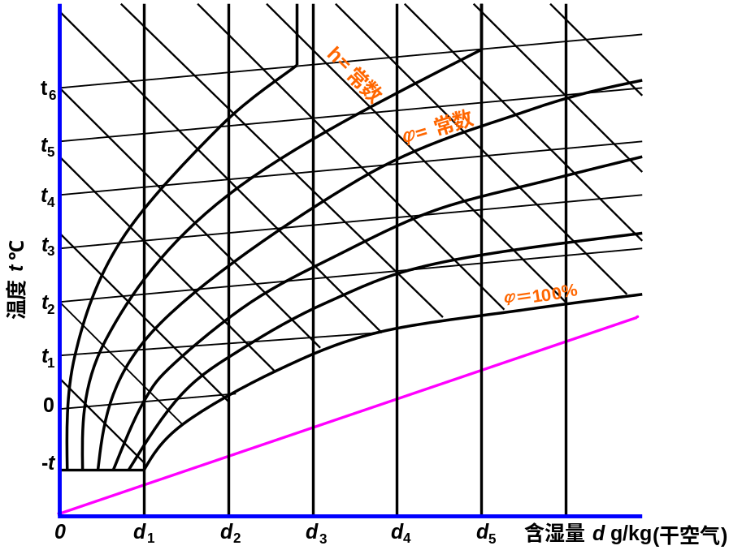
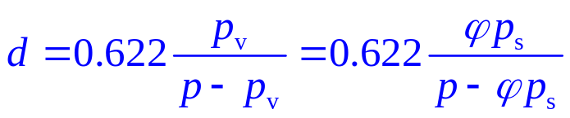
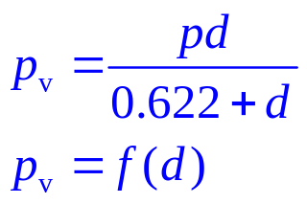
12-6 湿空气的焓-湿图
5、水蒸汽分压力线
用途：计算饱和和未饱和空气的性质。
饱和空气的性质也可用表查取。 P455 附表14

